Slide 2
La Giornata internazionale per l'eliminazione della violenza contro le donne è una ricorrenza istituita dall'Assemblea generale delle Nazioni Unite, tramite la risoluzione numero 54/134 del 17 dicembre 1999.
L'Assemblea generale delle Nazioni Unite ha designato il 25 novembre come data della ricorrenza e ha invitato i governi, le organizzazioni internazionali e le ONG a organizzare attività volte a sensibilizzare l'opinione pubblica in quel giorno.

Slide 3
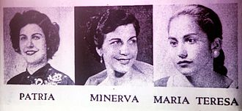
Questa data fu scelta in ricordo del brutale assassinio nel 1960 delle tre sorelle Mirabal considerate esempio di donne rivoluzionarie per l'impegno con cui tentarono di contrastare il regime di Rafael Leónidas Trujillo (1930-1961), il dittatore che tenne la Repubblica Dominicana nell'arretratezza e nel caos per oltre 30 anni.
Il 25 novembre 1960, infatti, le sorelle Mirabal, mentre si recavano a far visita ai loro mariti in prigione, furono bloccate sulla strada da agenti del Servizio di informazione militare.
Condotte in un luogo nascosto nelle vicinanze furono stuprate, torturate, massacrate a colpi di bastone e strangolate, per poi essere gettate in un precipizio, a bordo della loro auto, per simulare un incidente.

Slide 5
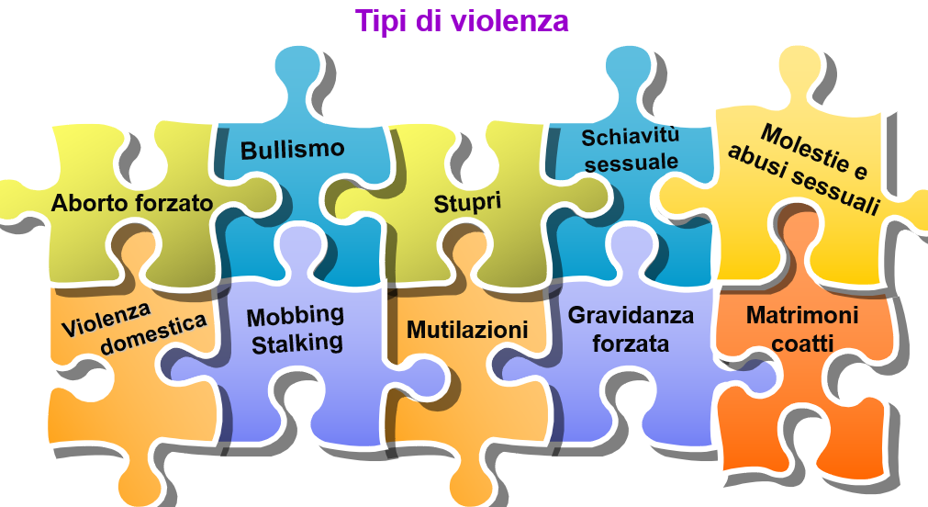

Slide 8
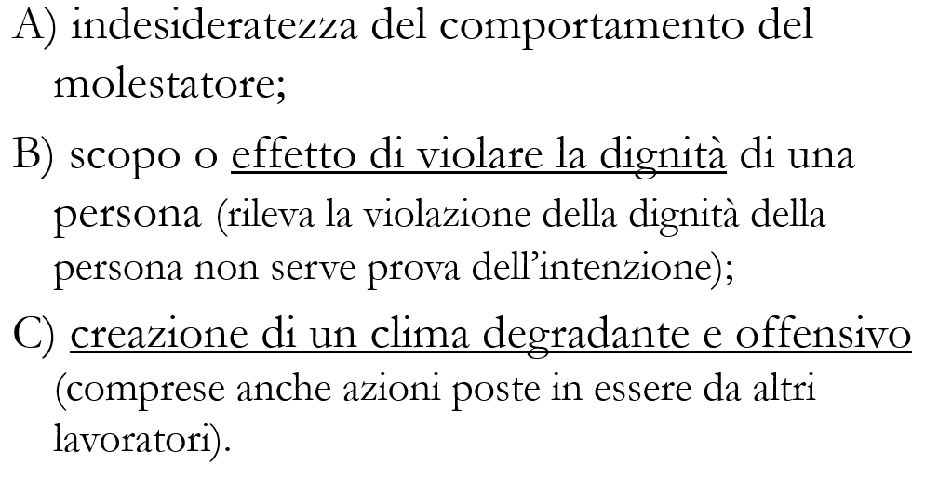

Slide 10
Perché la violenza di genere?
Rapporti di potere diseguali tra uomini e donne (economici, politici, culturali)‏
autonomia finanziaria e diversa presenza nel mercato del lavoro di donne e uomini;
struttura delle relazioni di genere nella storia ‏
Diversi modelli sociali sulla sessualità e il desiderio maschile e femminile (es.la disponibilità del corpo femminile e l’istinto sessuale maschile);
Fonte: Romito (2000)

Slide 11
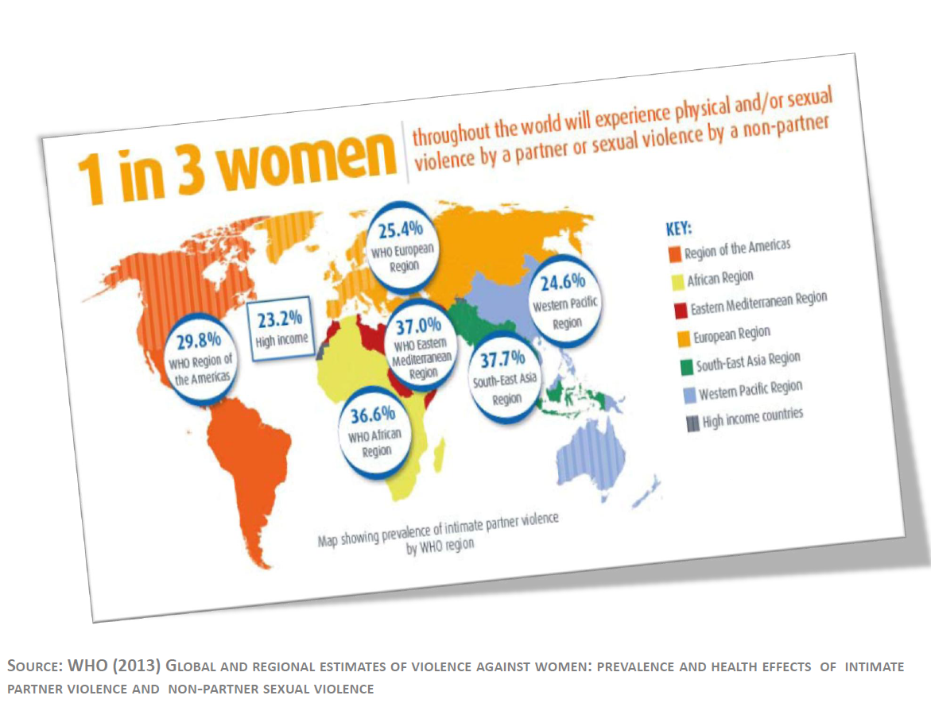

Slide 13
Contatta il Centro antiviolenza più vicino a te
A Cosenza: Centro contro la violenza alle donne «Roberta Lanzino»

Slide 14
Video Unical

